Slide 10
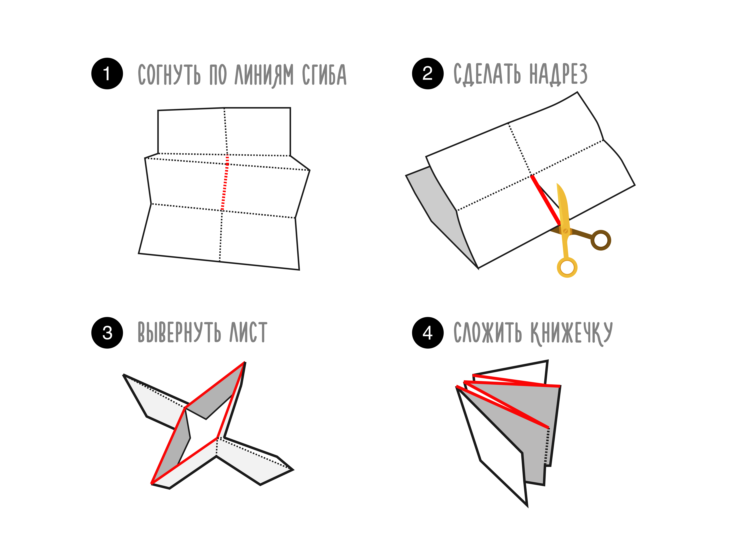
Схема по сборке покетмода.

